Slide 1
«Творчество в деятельности современного педагога»
Воспитатели группы «Одуванчики»: Афанасьева Н.Н
Комарова М.А.

Slide 2
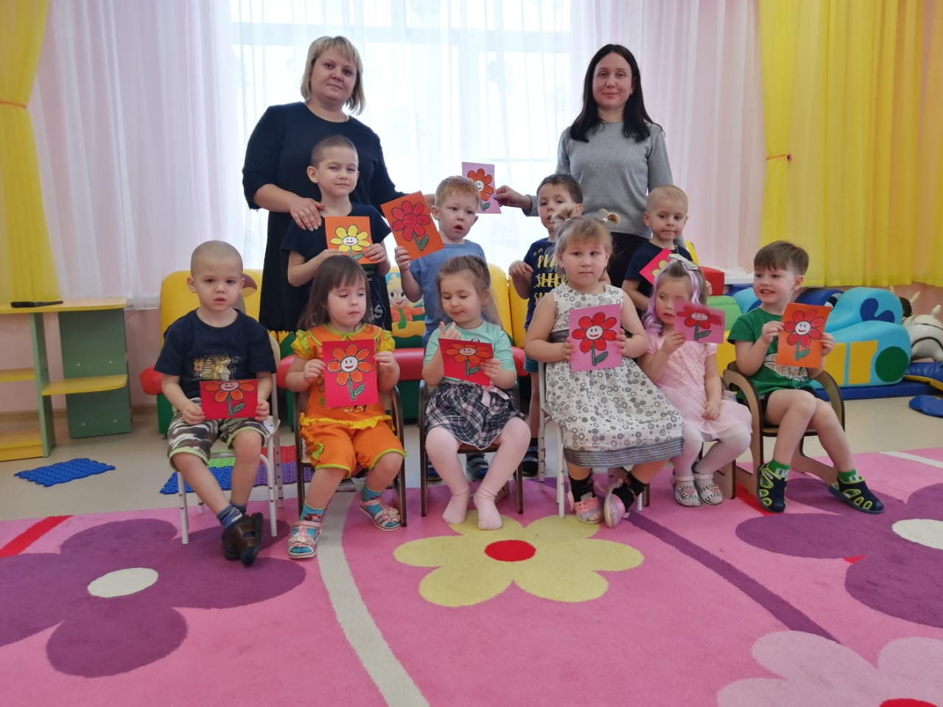
«Именно творческая деятельность человека делает его существом, обращенным к будущему, созидающим его и видоизменяющим свое настоящее.» А.С.Выготский

Slide 3
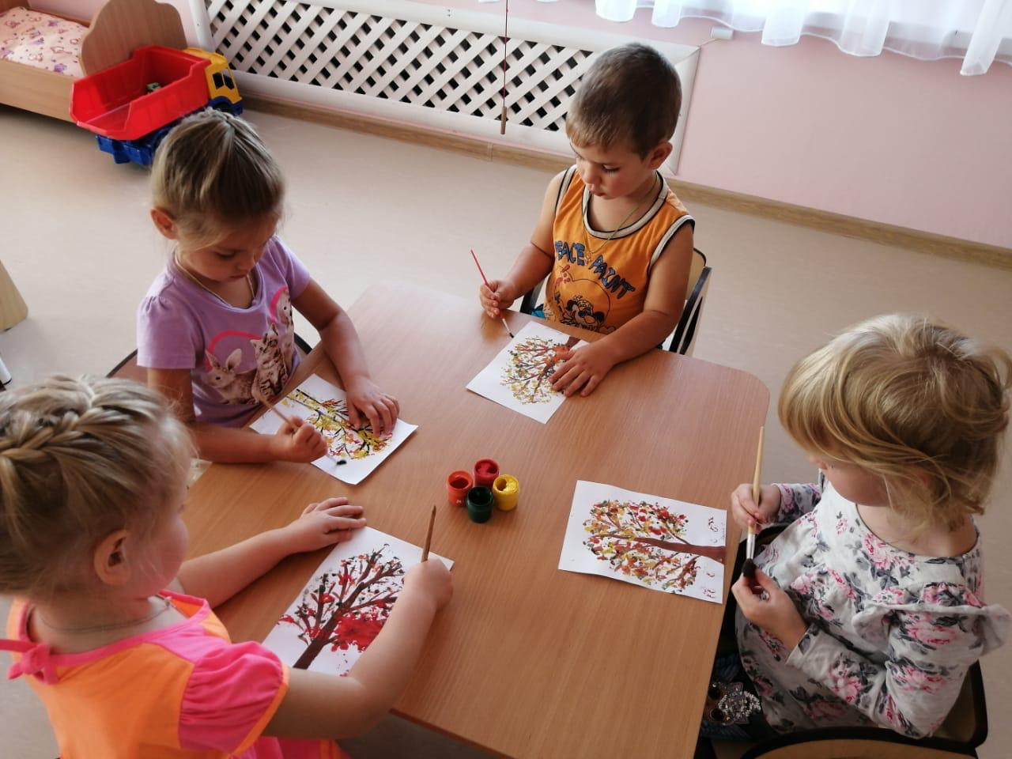
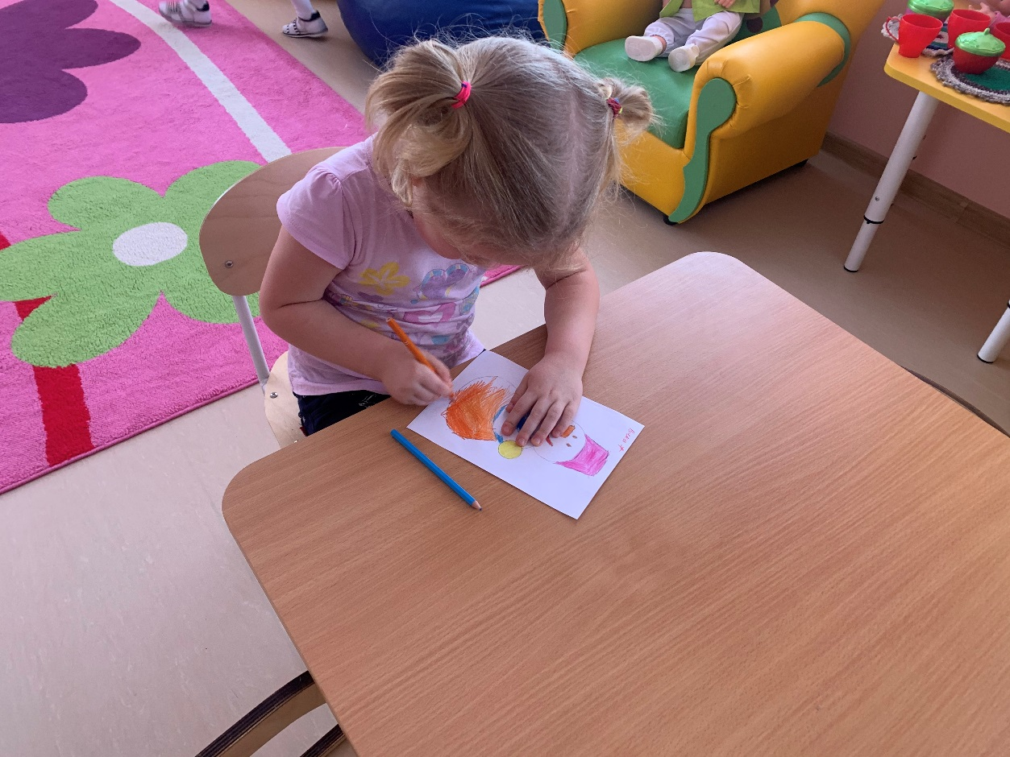
Уже в раннем возрасте у детей можно заметить самое первое проявление способностей – склонность к какому-либо виду деятельности. Выполняя ее ребенок испытывает радость, удовлетворение, ему интересен не результат, а сам процесс.
Самое любимое занятие детей нашей группы – рисование различными техниками.

Slide 4
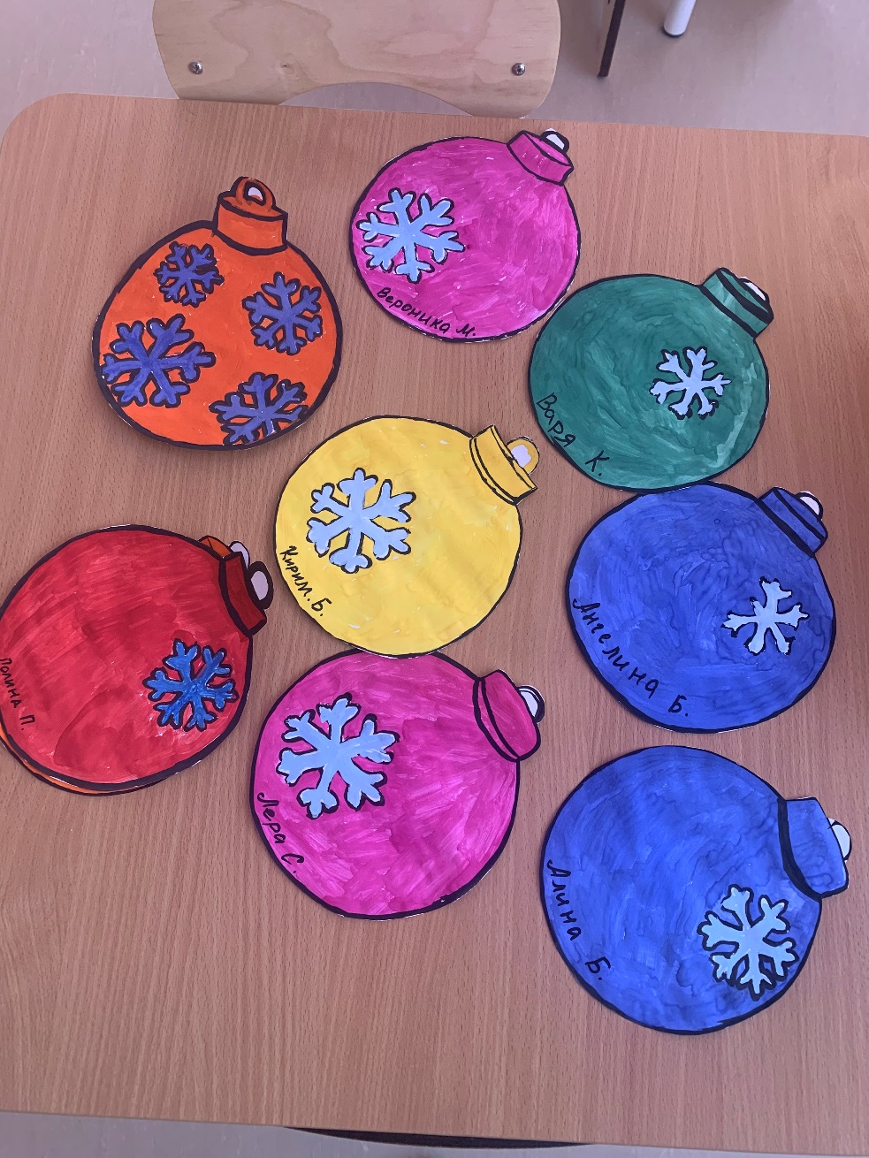
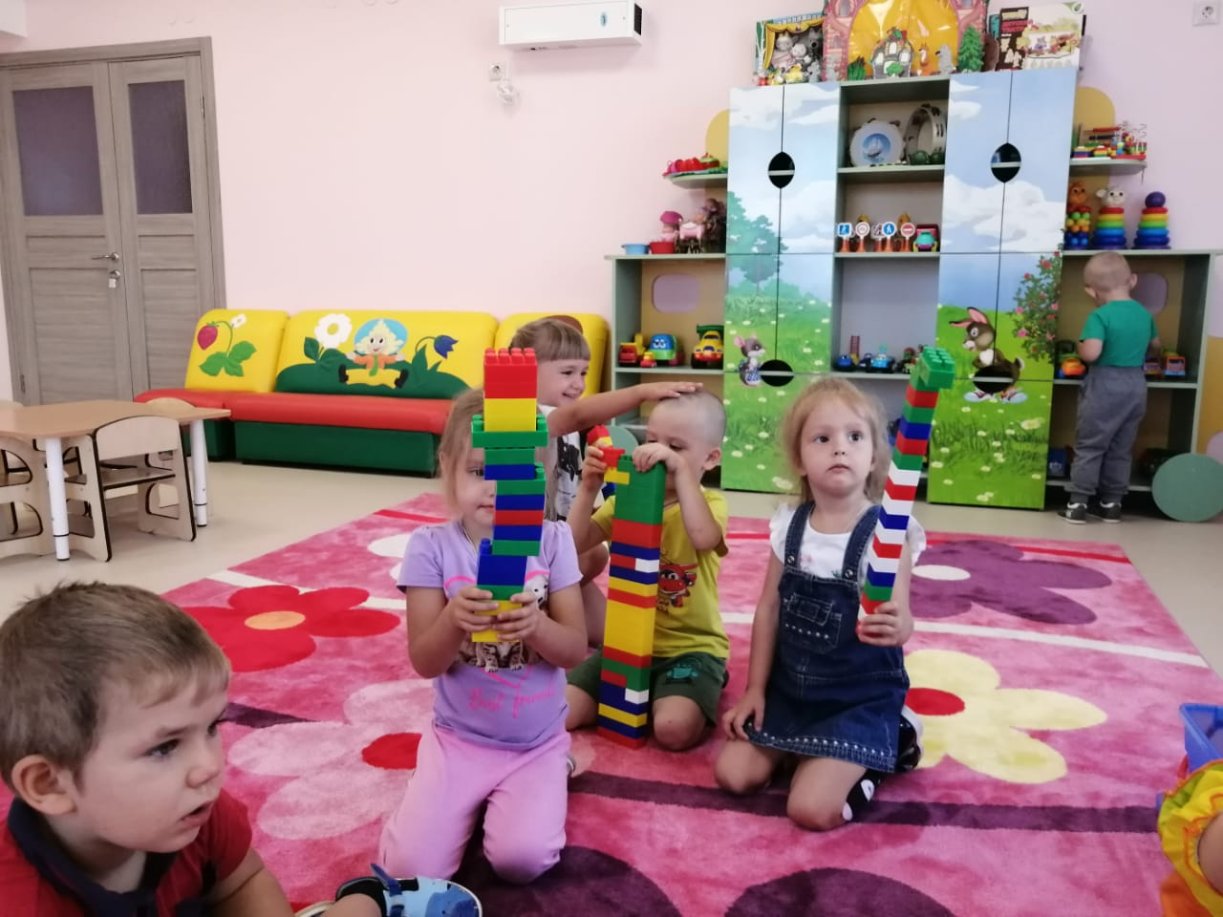
Замечено, что детям нравится не нарисовать картинку, а рисовать; не построить домик, а строить его.

Slide 5
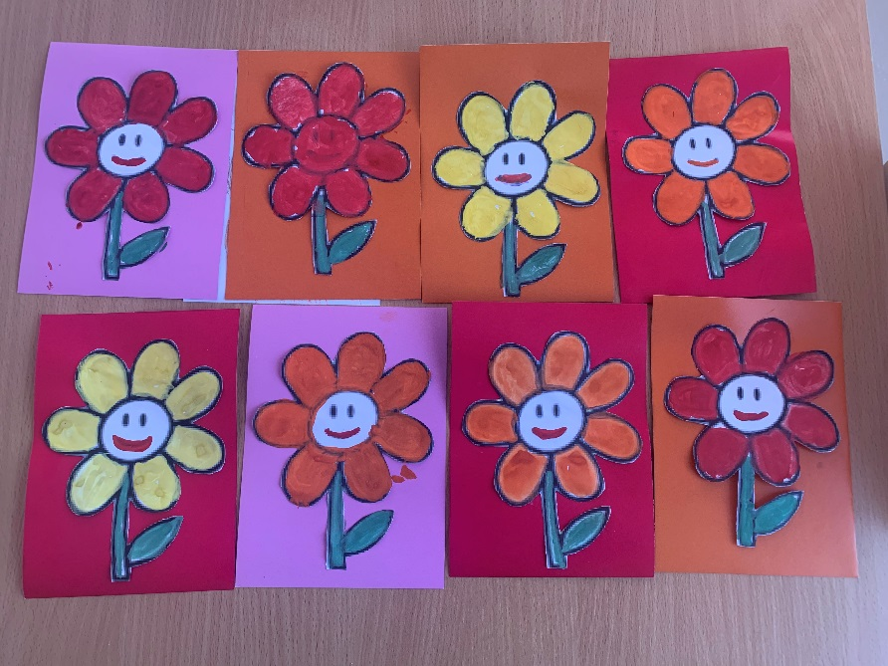
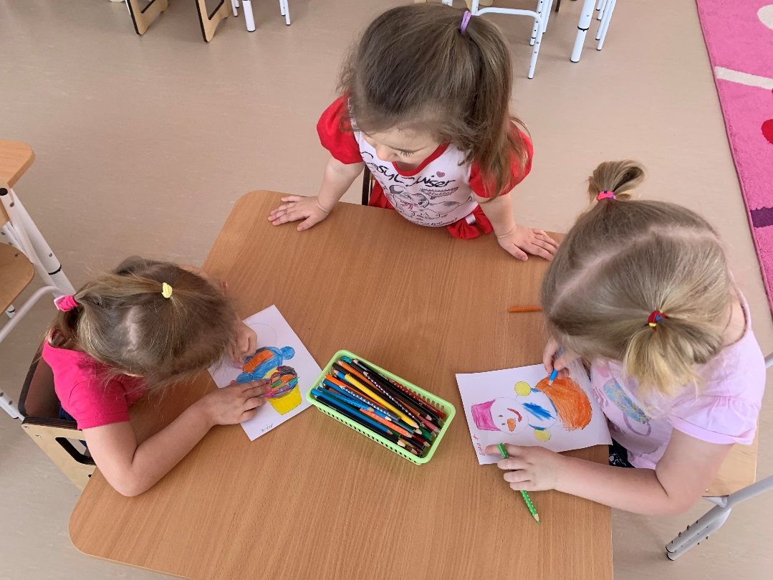
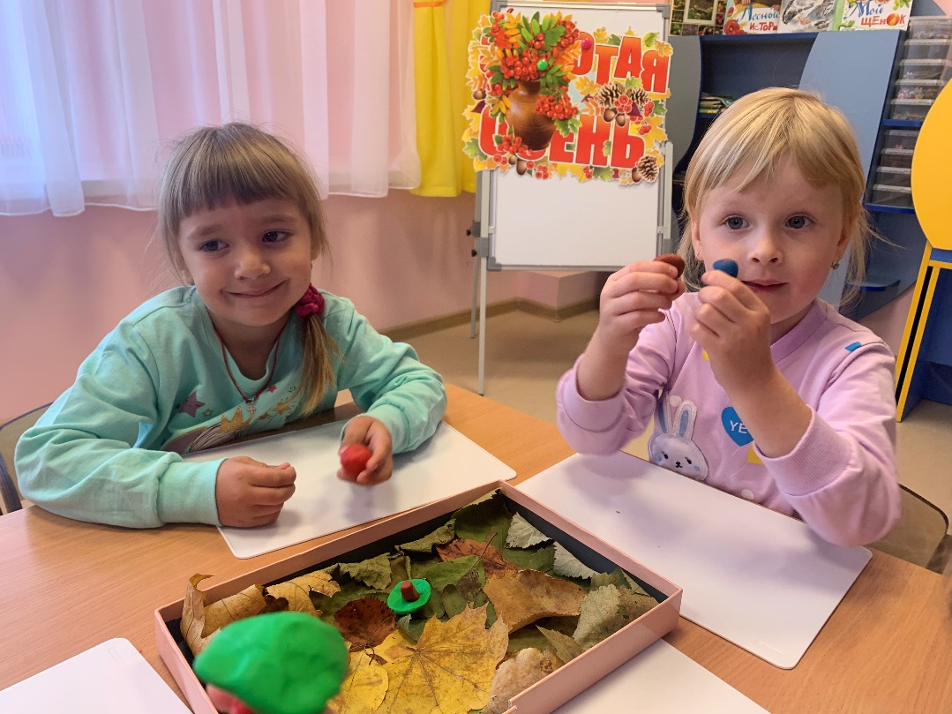
На наших занятиях дети рисуют, клеят, лепят, фантазируют совместно с воспитателями. Дети окунаются в яркий и удивительный мир прекрасного.

Slide 6
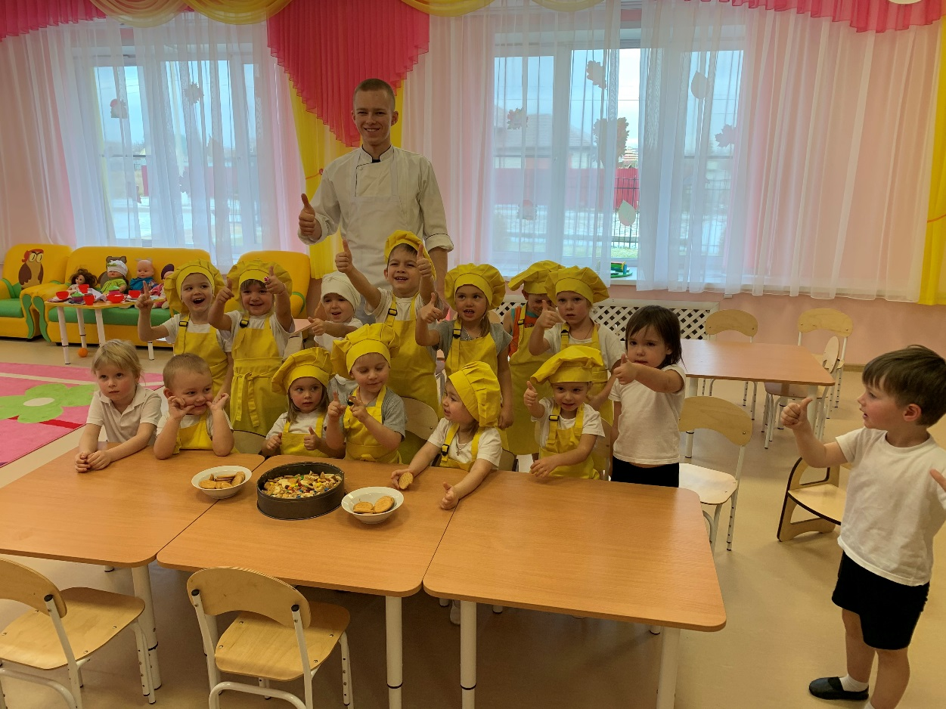
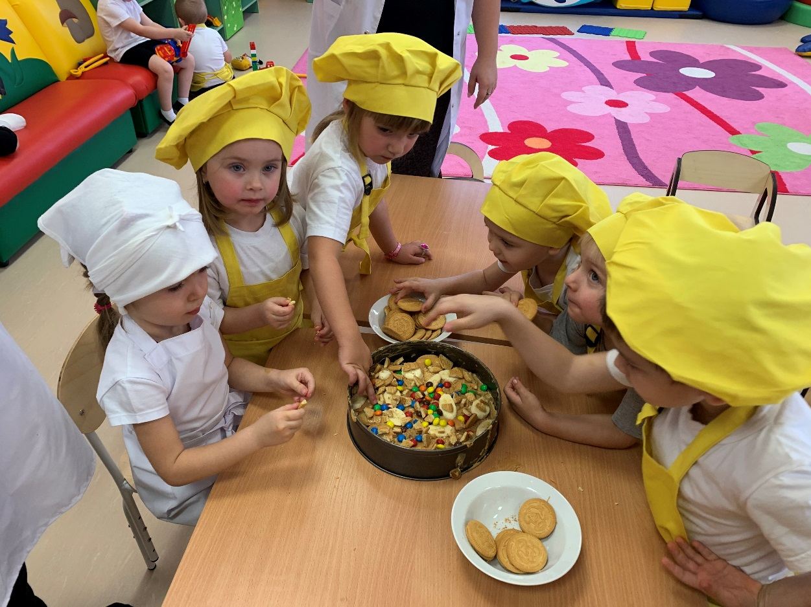
Нами был разработан проект «Готовим вместе», в данном проекте дети пробовали себя в роли поваров-кондитеров.
Работая над приготовлением торта, дети были в восторге!

Slide 7
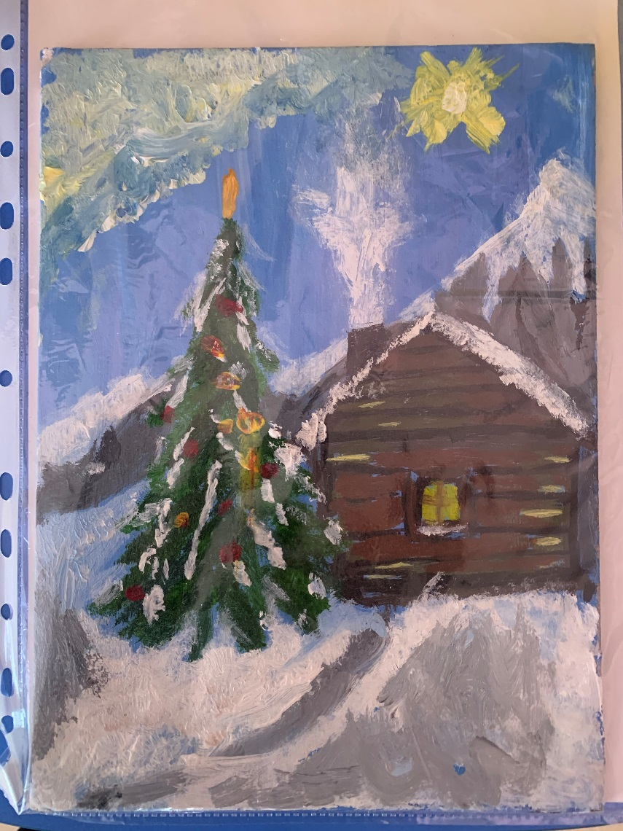
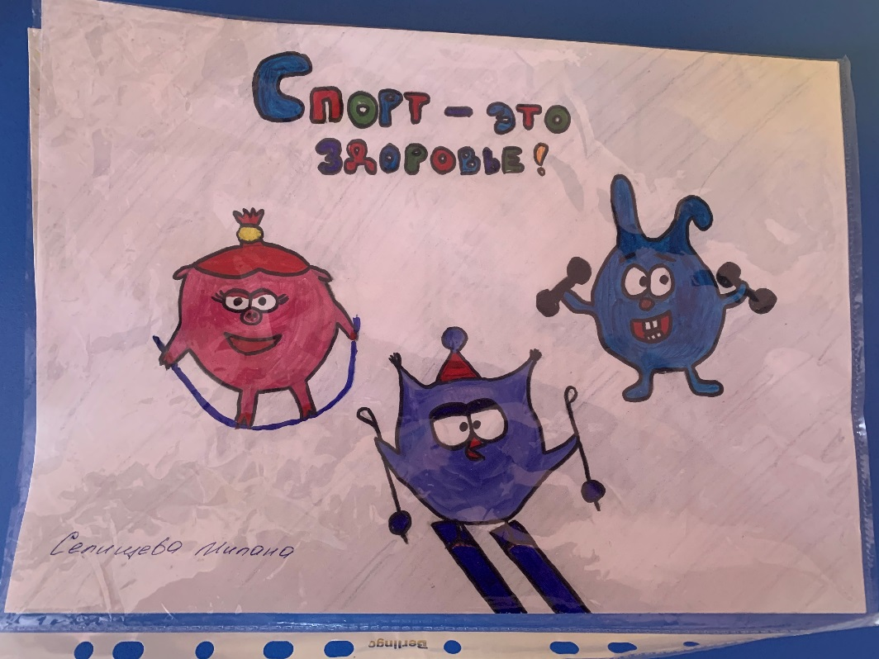
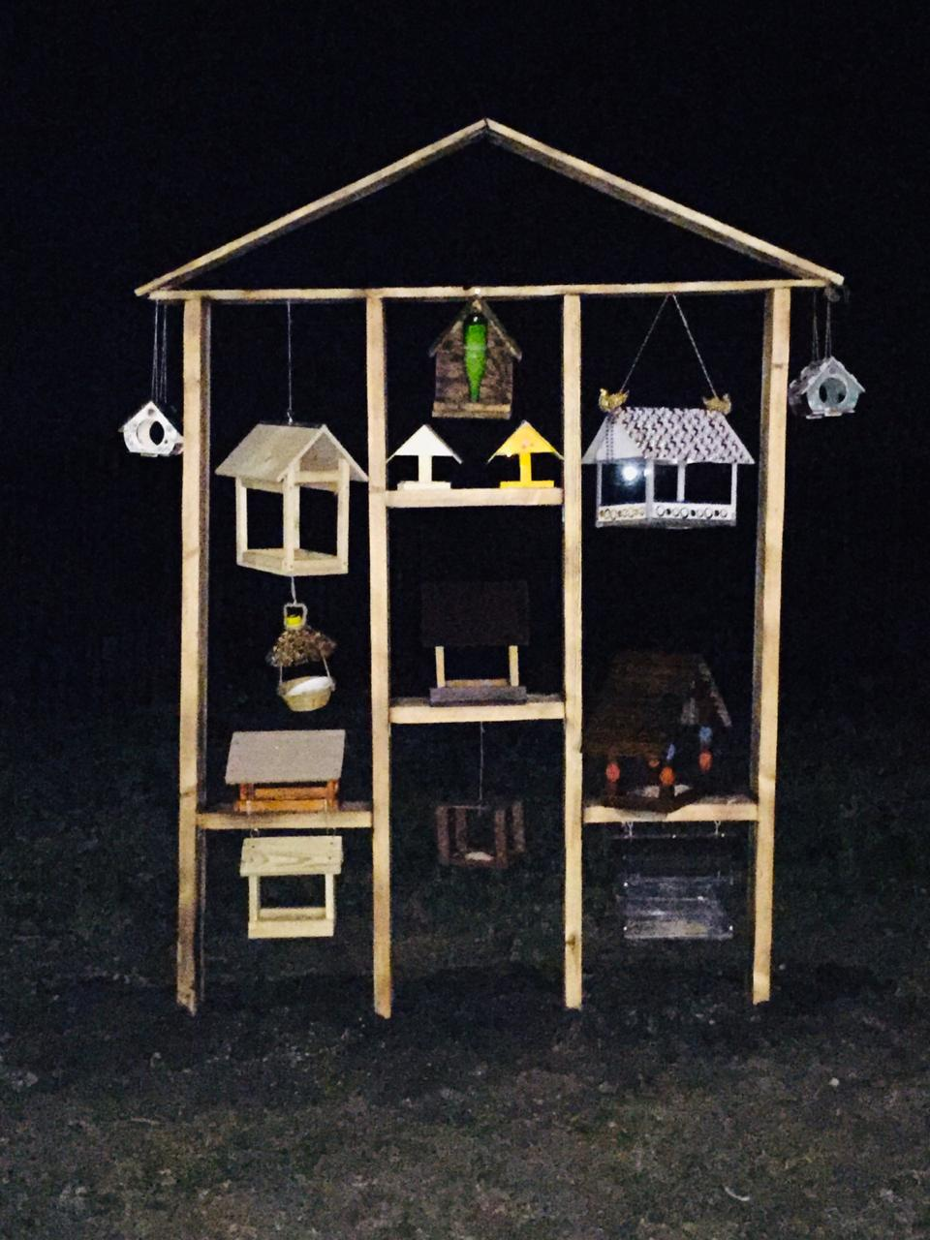
Еще мы уверены, что все родители хотят видеть своих детей здоровыми, образованными и, конечно, успешными людьми. Поэтому они активно участвуют в творческих конкурсах, создают поделки вместе с детьми.
«ГТО – это здорово»
Конкурс «Волшебство праздника»
Птичья столовая

Slide 8
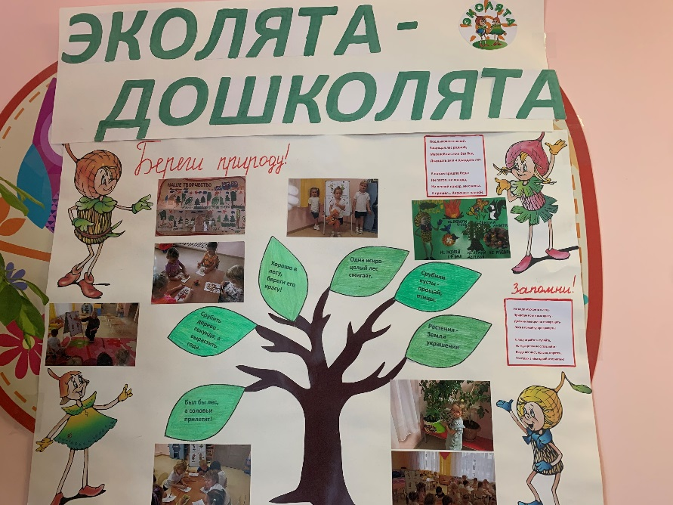
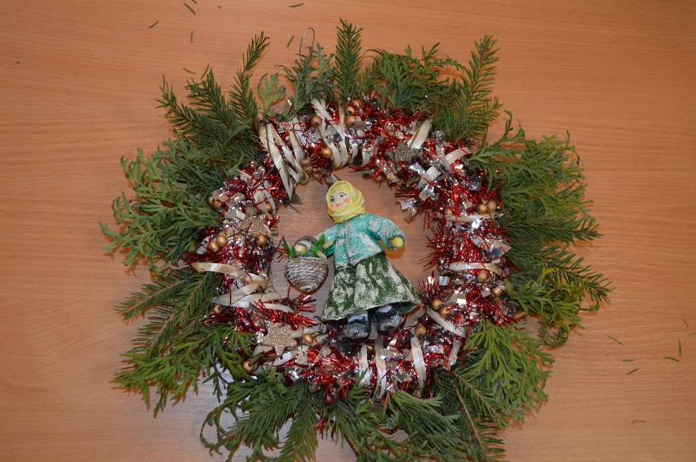
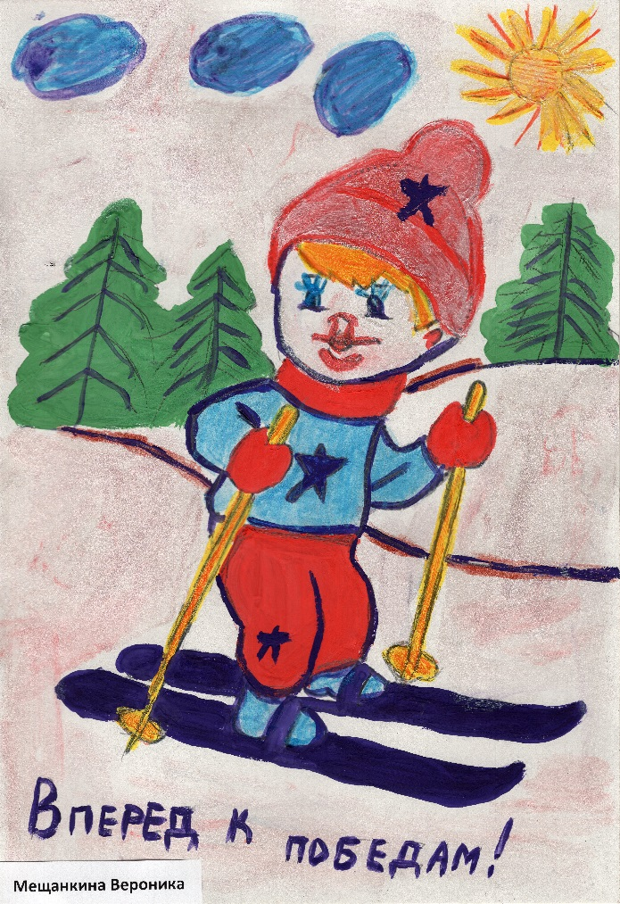
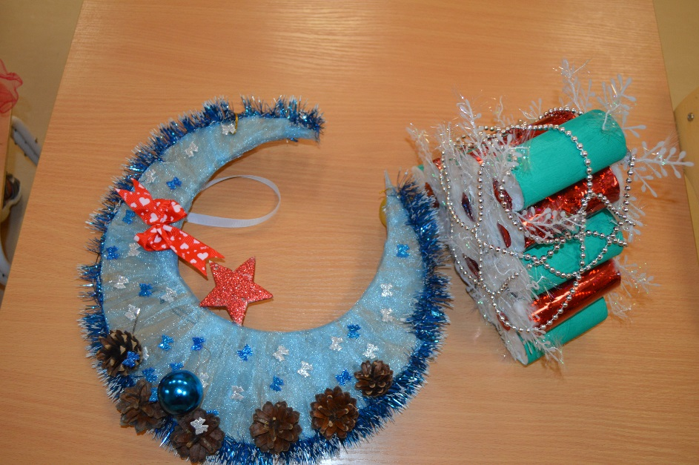
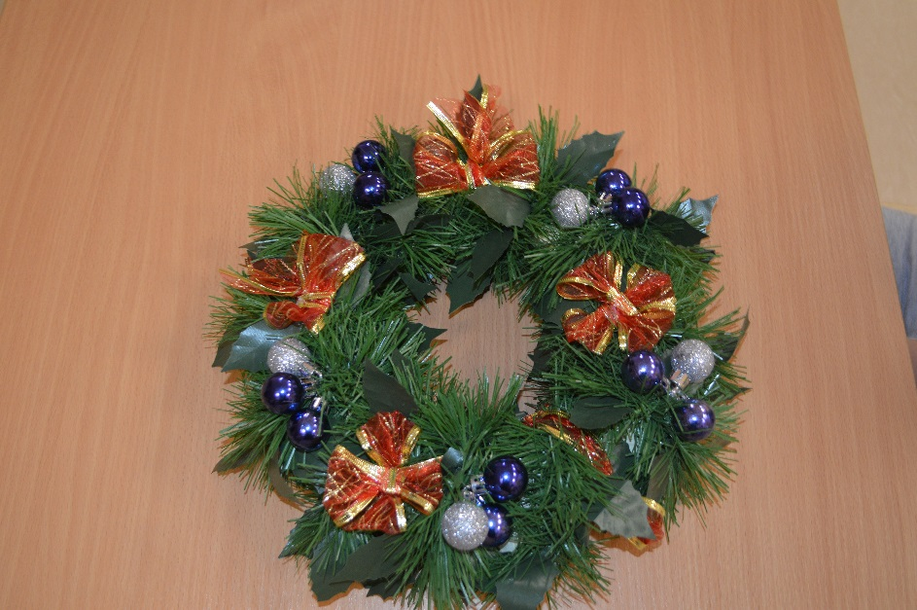
Конкурс «Стенд «Эколята»

Slide 9
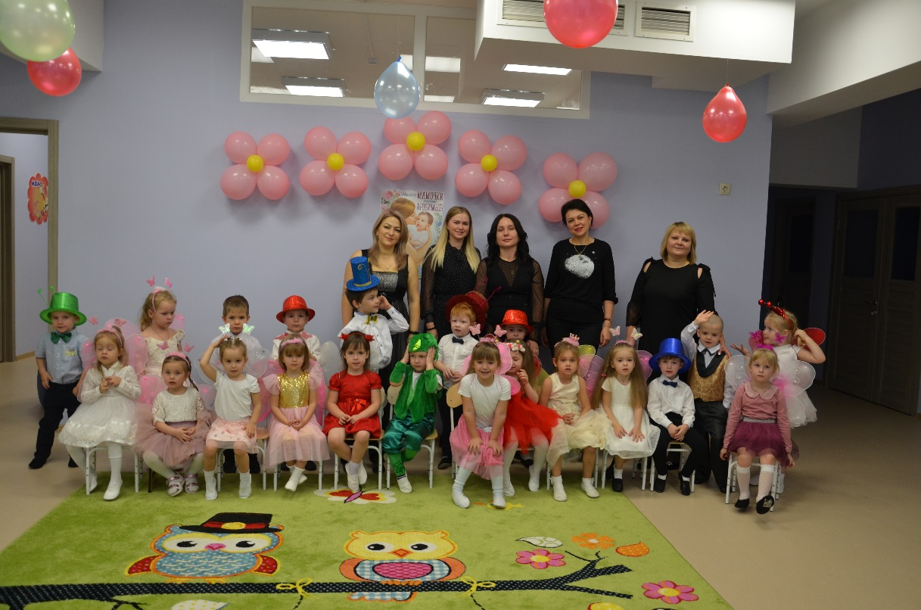
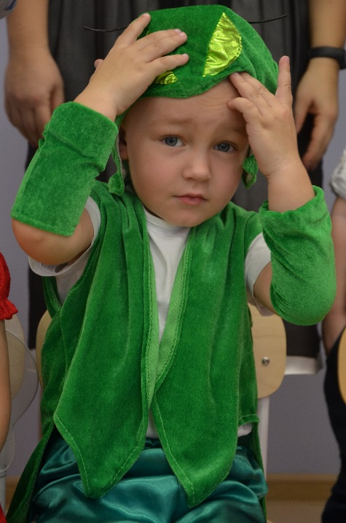
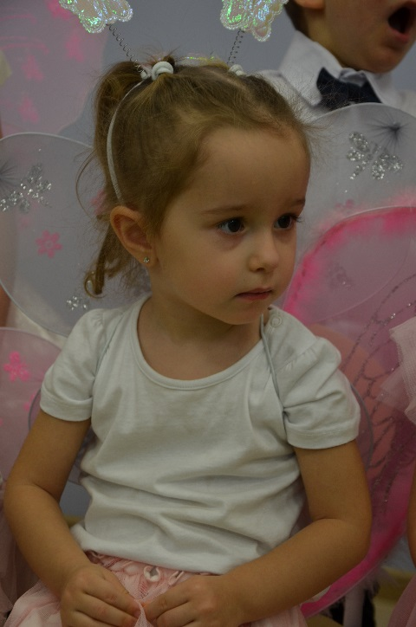
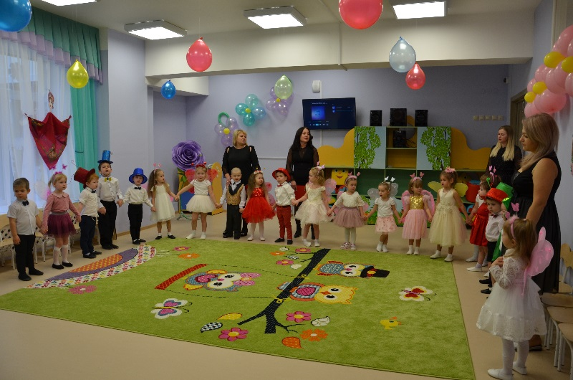
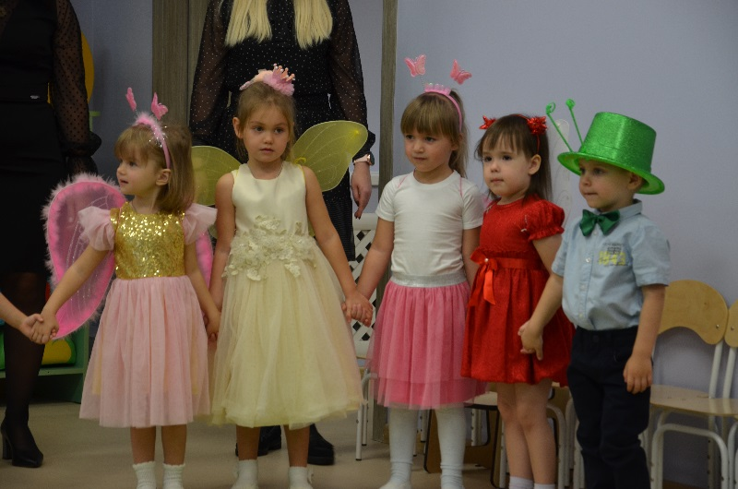
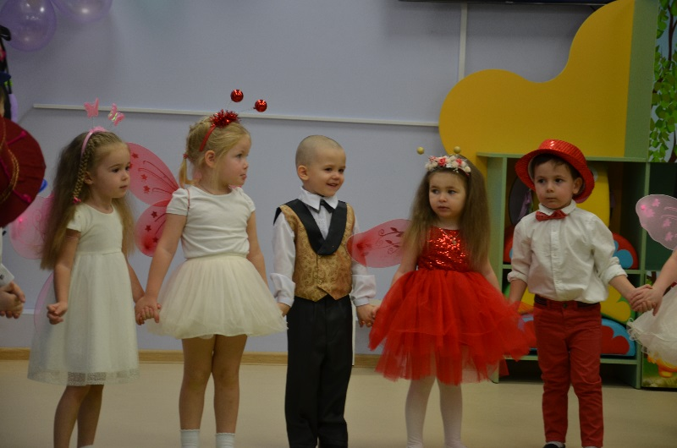
Наши воспитанники с удовольствием участвуют в утренниках. Разучивают стихи, поют песни, танцуют, перевоплощаются в сказочных героев.
Утренник ко дню мамы.

Slide 10
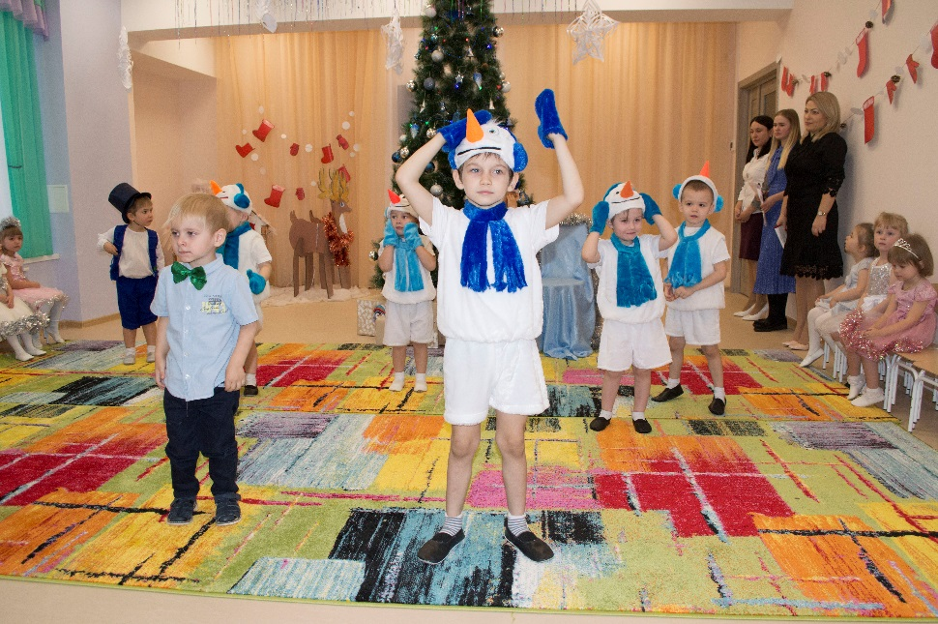
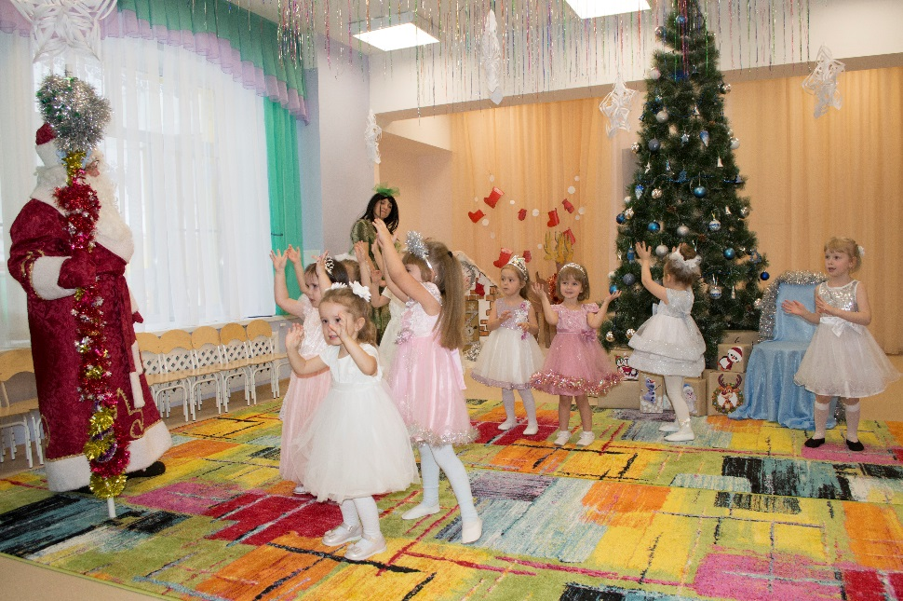
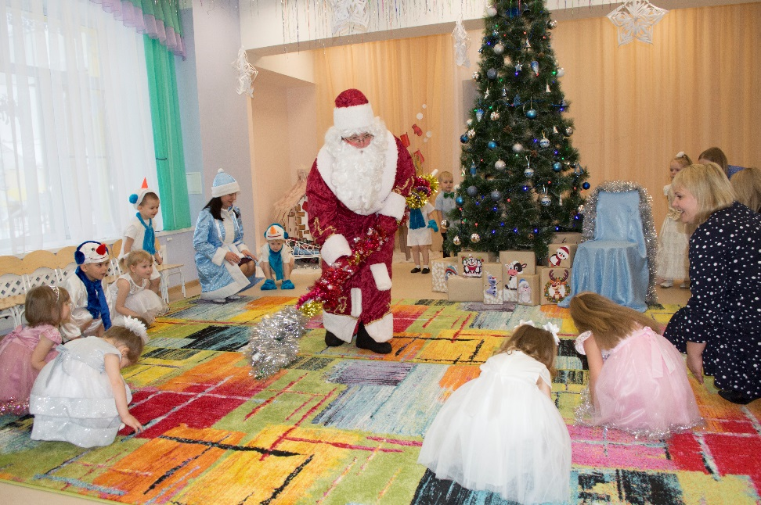
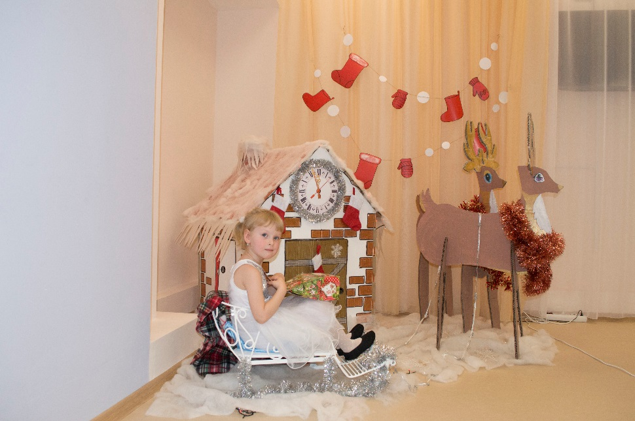
«Сказочные приключения новогодней ели»

Slide 11
Спасибо за внимание!

